Slide 1
Charla o sermón:
recurso de power point

Slide 2
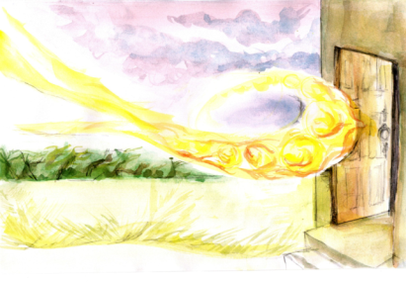
1) Preparación
2) Provisión
3) Proyectos
Pentecost by Natacha Verny
Un enfoque en Pentecostés: Hechos 2 y especialmente los versículos 1-13 y 36-47

Slide 3
1) Preparación
ACTIVIDAD
Nombres de 12 apóstoles
Viviendo bajo amenaza
Discípulos/seguidores de Jesús temerosos
de la persecución
Deben apoyarse unos a otros
Nuestras comunidades bajo presión
 ¿Qué les asusta?
Oremos juntos
Seguidores de Jesús unidos, constantes en la oración
Eso es lo que necesitamos: niños para liderar
 ¿Por qué debemos orar?
Animarnos unos a otros
Unamos las fuerzas en un solo lugar,
en un grupo pequeño de seguidores, tal como Jesús hizo
 Di algo a las personas para animarlos.
Notes:
PARA NIÑOS/JÓVENES al final de esta parte de la charla
Usa la actividad 2 en el documento de ideas de más actividades de Pentecostés Nombres de 12 apóstoles – Hechos 1:26-2:1

Slide 4
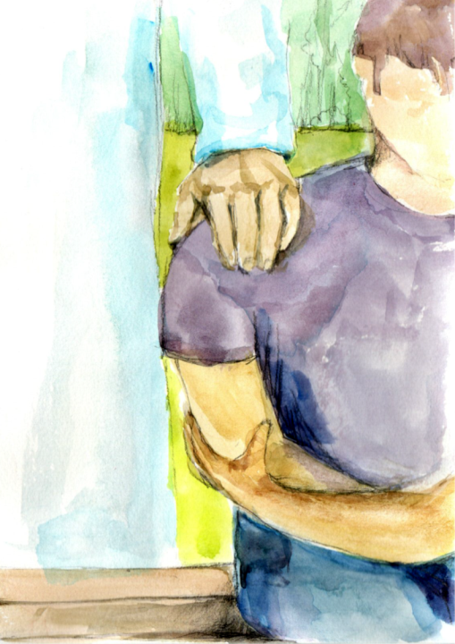
Viviendo bajo amenaza
por Natacha Verny

Slide 5
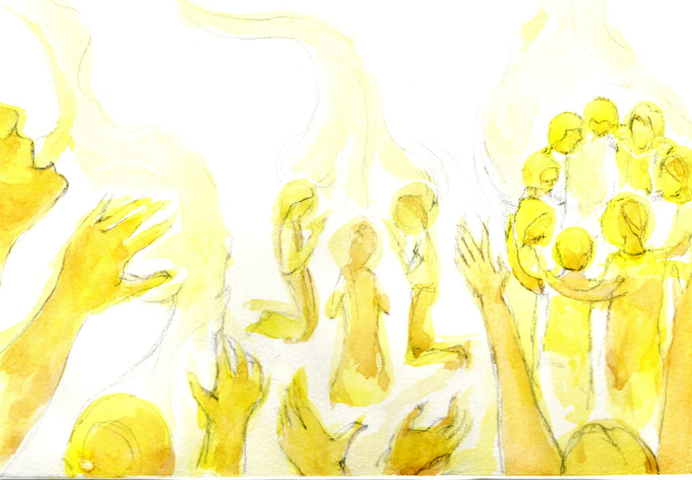
Oremos juntos
por Natacha Verny

Slide 6
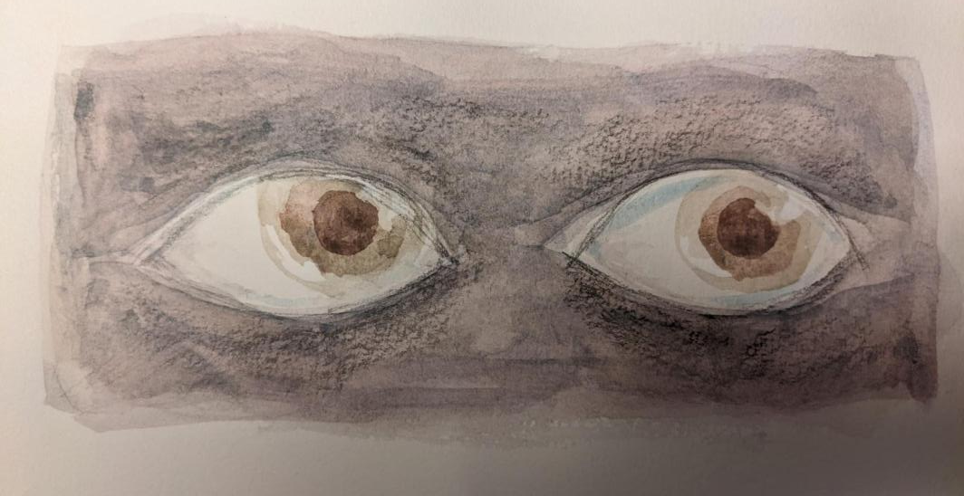
Animarnos unos a otros por Natacha Verny

Slide 7
ACTIVIDAD
Llamas de fuego y poder para hablar
2) Provisión
Esperando y sentado quieto
‘No salgas de Jerusalén’ (Hechos 1:4)
Discípulos obedientes
Es bueno estar ocupado en acción,
pero es bueno sentarse con el Señor
 ¿Cuándo puede ser bueno esperar y estar quieto?
Recordando la promesa de Jesús
Recuerda que Jesús te ama
Él ha prometido velar por nosotros
“Dentro de unos días seréis bautizados con el Espíritu Santo”. (Hechos 1:5)
 Hagamos una lista de las promesas que Jesús ha hecho
Unción del espíritu
Pentecostés como viento recio
Como lenguas de fuego, separadas, reposaron sobre cada uno
Seamos audaces en la expectativa
Comparte alguna experiencia donde
el Espíritu te ha ayudado
Notes:
PARA NIÑOS/JÓVENES al final de esta parte de la charla
Usa la actividad 1 o 2 en el documento principal de recursos de oración Llamas de fuego y poder para hablar

Slide 8
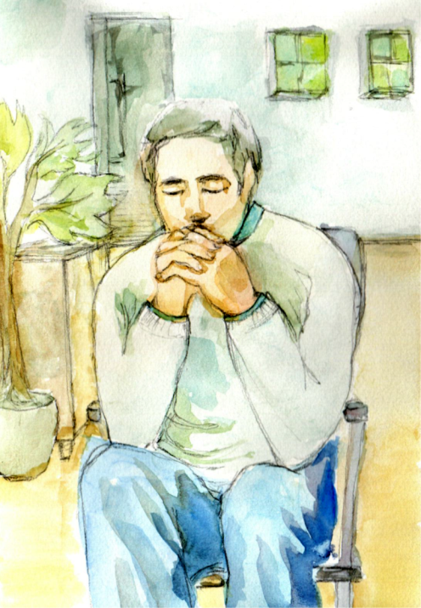
Esperando y sentado quieto
por Natacha Verny

Slide 9
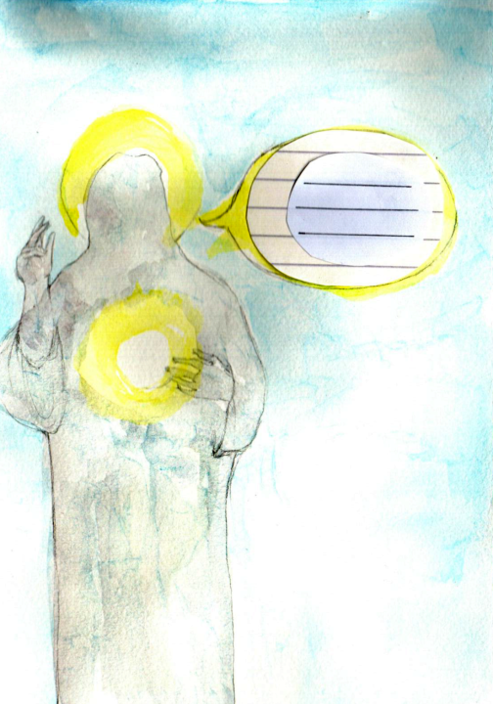
Recordando la promesa de Jesús
por Natacha Verny

Slide 10
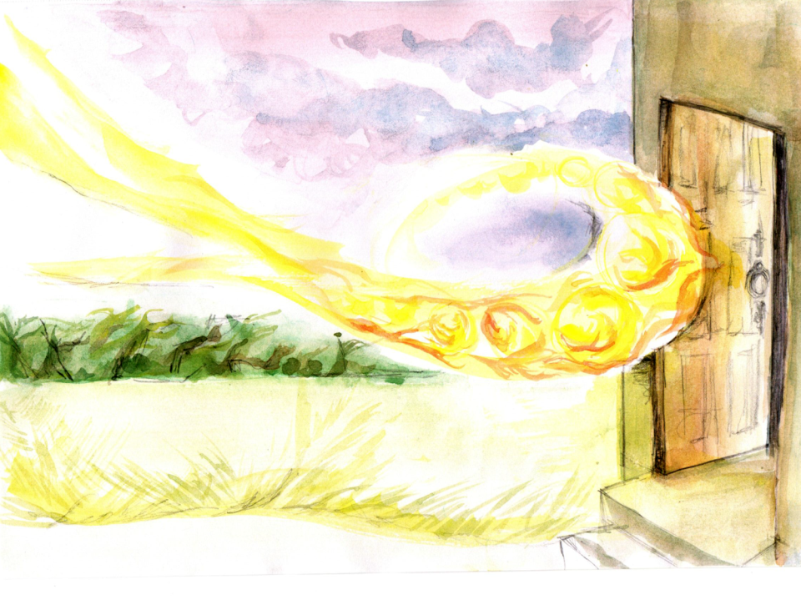
Unción del espíritu
por Natacha Verny

Slide 11
ACTIVIDAD
3.000 se unen al equipo o La buena noticia se difunde o Acción valiente
3) Proyectos para niños
Acción valiente
¿Cuál fue el impacto de Pentecostés?
¿Cómo fueron transformados los discípulos? poder milagroso
“El Espíritu les capacitó” (Hechos 2:4) disponible hoy
¿Qué podemos hacer juntos ayudando
a nuestras comunidades?
Impacto: 3.000 nuevos creyentes
Seguidores de Jesús unidos, constantes en la oración
El espíritu les dio valentía: crea que es posible
 ¿Qué gran sueño de cambio sucederá?
Compartir con sacrificio
No solo hablar: acción social significativa
“Vendió sus posesiones para dárselas a cualquiera que tuviera necesidad,”
(Hechos 2:45)
Sé generoso
¿Qué haremos para marcar la diferencia?
Alabanza
Reúnanse no solo para pedirle a Dios sino para agradecerle
Notes:
PARA NIÑOS/JÓVENES al final de esta parte de la charla
Usa la actividad 3 en el documento principal de recursos de oraciónt 3.000 se unen al equipo
Usa la actividad 1 o 3 en el documento de ideas de más actividades de Pentecostés La buena noticia se difunde – Hechos 2:9-10 and Acción valiente – Hechos 2:42-47

Slide 12
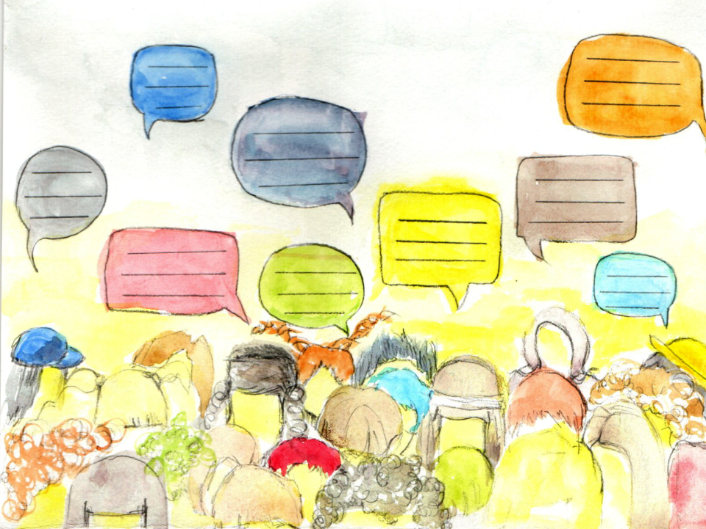
Acción valiente
por Natacha Verny

Slide 13
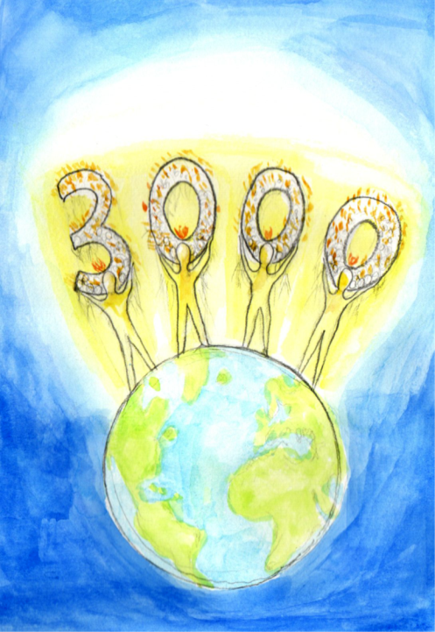
Impacto: 3.000 nuevos creyentes
por Natacha Verny

Slide 14
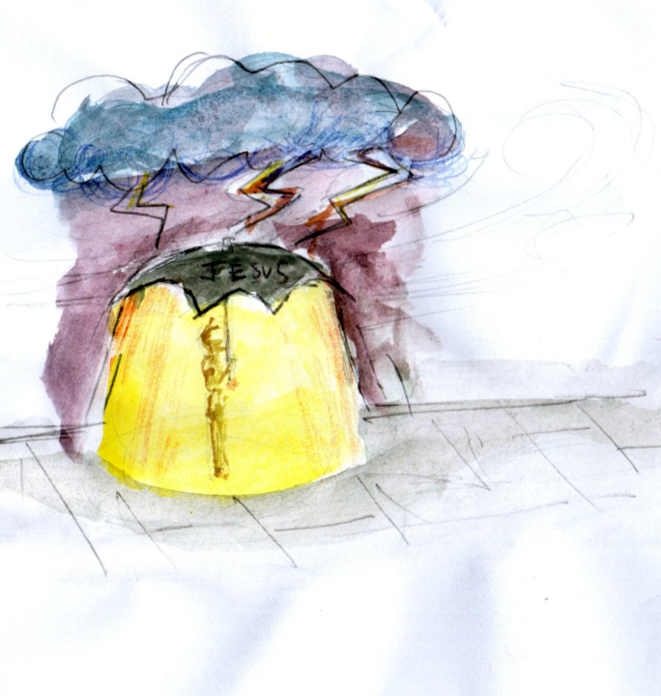
Compartir con sacrificio
por Natacha Verny

Slide 15
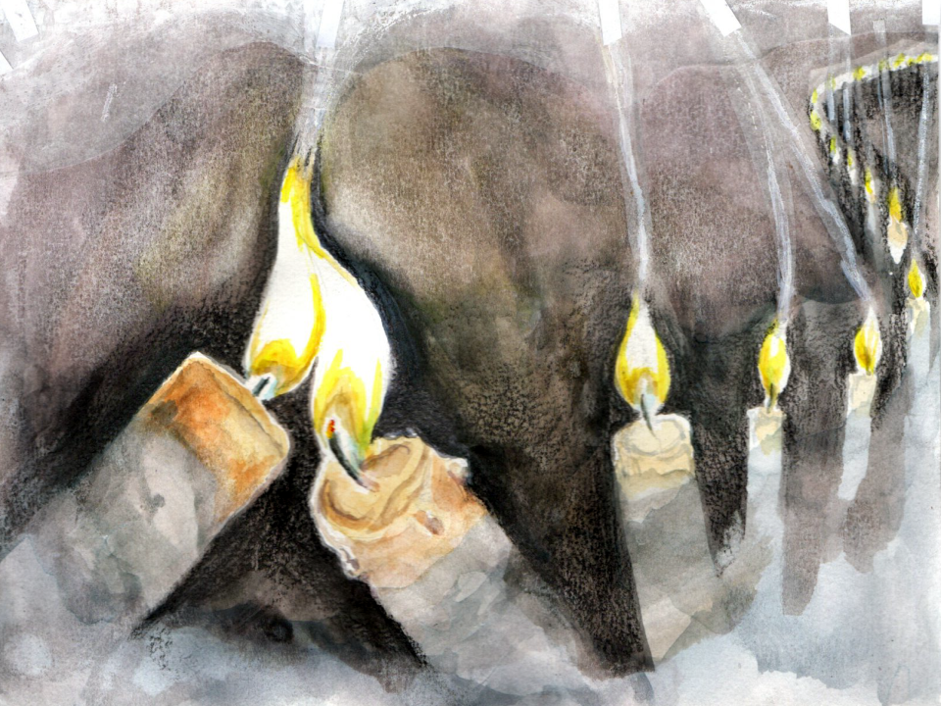
Alabanza
por Natacha Verny

Slide 16
Nota al pie: Dudas y oposición
Siempre habrá oposición a nuestro trabajo. Los discípulos encontraron incredulidad y burladores
1) Así que haz la Preparación
2) Espera la Provisión de Dios
3) Lograr grandes Proyectos para niños

